Slide 1
POO • PROJETO FINAL
Jogo da Velha
Interface Visual com KivyMD
Integrantes do Grupo
• Gabriel Masson Rosa — 2840482421002
• Gabriel Reis — 2840482421005
Programação Orientada a Objetos • 17 de junho de 2026

Slide 2
O JOGO
2
O Jogo
Regras, objetivo e o que foi implementado na Fase 1
Sobre o Jogo
O que fizemos na Fase 1
Objetivo: Eliminar o adversário vencendo as rodadas
Número de jogadores: 2 jogadores
Tipo de tabuleiro: grade 3X3
Regras principais:
• A rodada é vencida pelo jogador que alinhar 3 peças.
• Em caso de empate a rodada é resetada.
• Quando todas as vidas de um jogador acaba, ele perde.
Classes implementadas:
• PecaVelha — Peça do Jogo da Velha (X ou O).
• RegraVezCorretaVelha — Só quem é da vez pode jogar.
• RegraPosicaoValidaVelha — Posição deve estar dentro do tabuleiro e livre.
Lógica central:
• Você configura os nomes dos jogadores;
• Escolhe o jogo (Antes tinha dois jogos, mas removemos 1 para facilitar);
• Para jogar, o jogador da vez deveria entrar a posição que gostaria de colocar a peça no tabuleiro (ex: 2(linha) 3(coluna)). Vence quem alinhasse 3 peças primeiro e, caso isso não acontecesse, era empate;
• Por fim, mostra as estatísticas da rodada e as opções de jogar de novo; escolher outro jogo ou encerrar sessão.
POO — Projeto Final: Interface Visual com KivyMD | 17/06

Slide 3
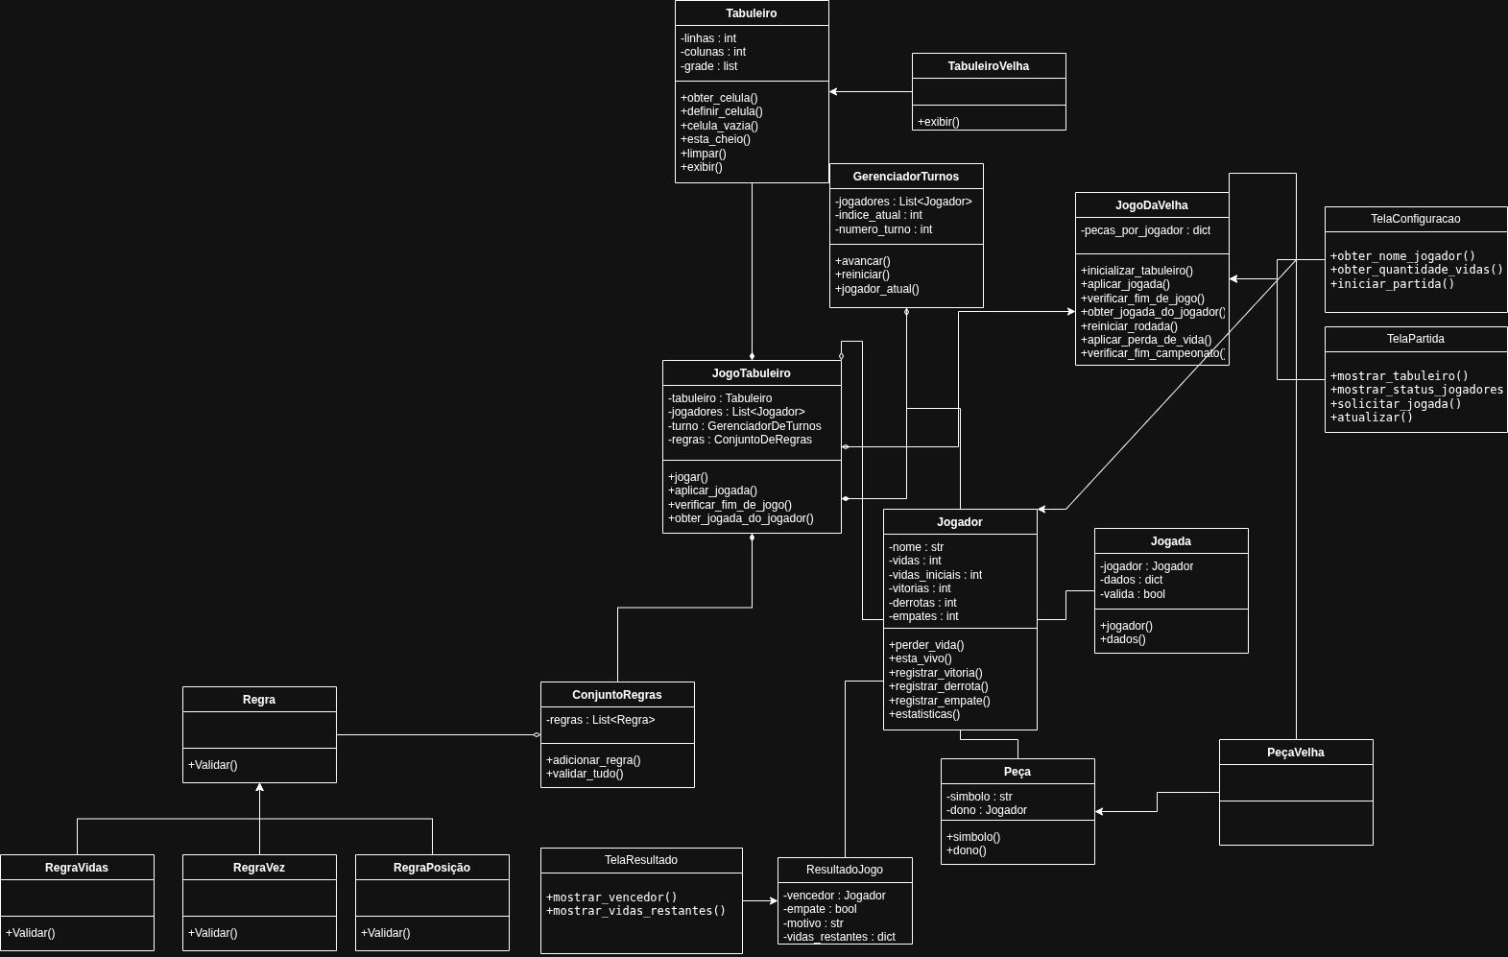
ARQUITETURA OO
3
Arquitetura OO
Diagrama UML das principais classes e decisões de herança/polimorfismo
[ Cole aqui o Diagrama UML do projeto ]
Exporte como imagem (.png) e insira neste slide
Conceitos OO Aplicados
🔒
Encapsulamento
Atributos privados em Tabuleiro. Acesso via getters/setters.
🧬
Herança
TabuleiroVelha herda de Tabuleiro, pois, o TabuleiroVelha tem suas regras especificas e o Tabuleiro é um molde.
🔀
Polimorfismo
Método +exibir() se comporta diferente em Tabuleiro e TabuleiroVelha.
📐
Interface / ABC
Tabuleiro define contrato para JogoTabuleiro e JogoDaVelha.
POO — Projeto Final: Interface Visual com KivyMD | 17/06

Slide 4
DECISÕES DE DESIGN
4
Decisões de Design
Por que separamos lógica de UI desse jeito? Quais padrões foram aplicados?
MODEL
CONTROLLER
VIEW
Lógica do Jogo
(Fase 1 — intacta)
→
GameController
(ponte Model ↔ View)
→
Telas KivyMD
(ScreenManager)
Nossas decisões de design e por que as tomamos
1. Criar um controler theme_manager — dessa forma, evitamos redundâncias de código nas telas nas alterações de tema.
2. Adicionar um sistema de rodadas — dessa forma, o jogo fica mais demorado e mais interessante.
3. Criar um Json de config — pois, assim, as alterações ficam salvas e fixas.
POO — Projeto Final: Interface Visual com KivyMD | 17/06

Slide 5
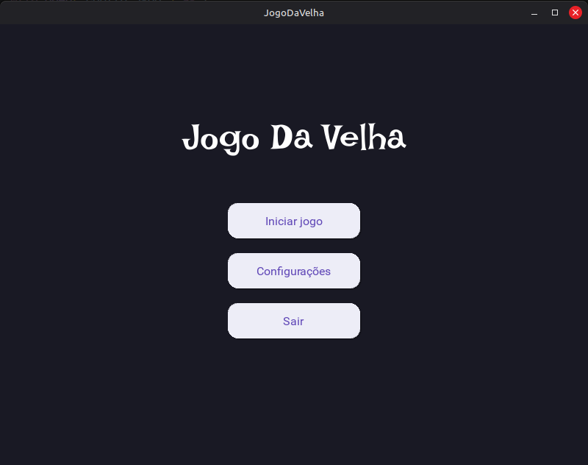
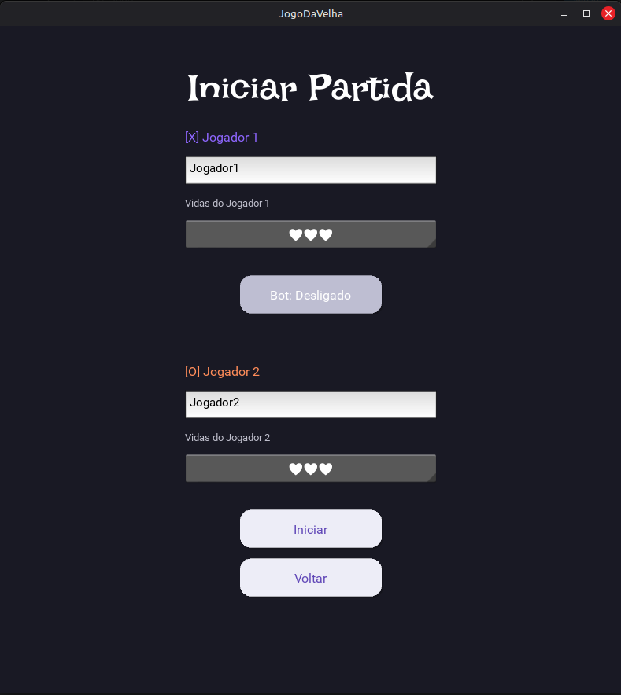
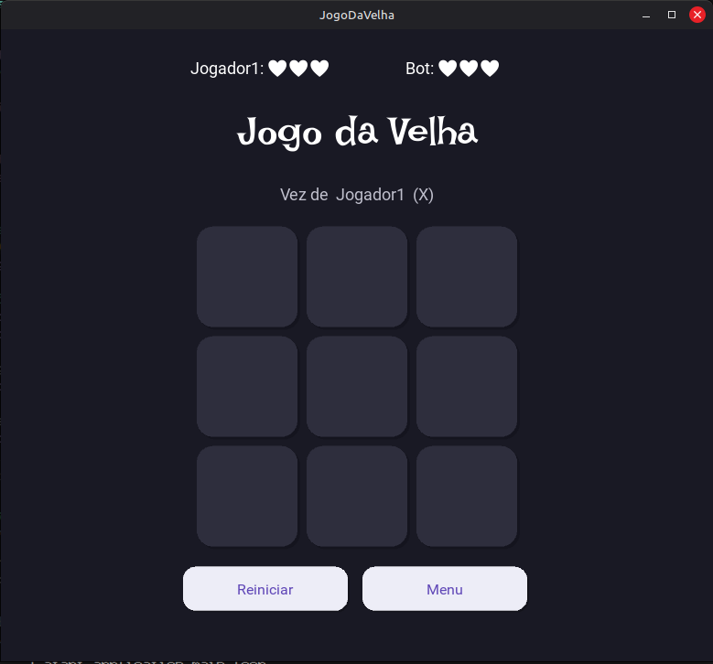
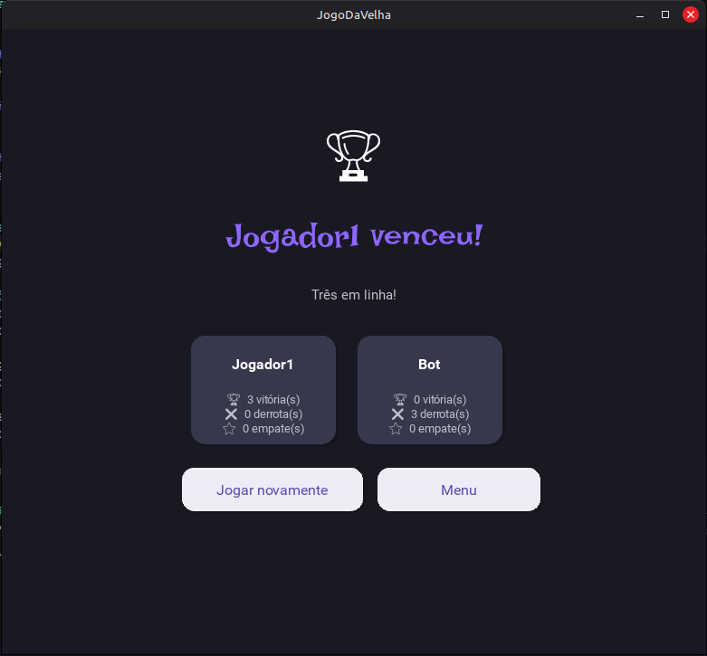
TELAS
5
Telas Implementadas
Capturas de tela de cada tela com breve legenda
[ Screenshot ]
[ Screenshot ]
[ Screenshot ]
[ Screenshot ]
Menu Principal
Config. de Partida
Tabuleiro
Resultado
POO — Projeto Final: Interface Visual com KivyMD | 17/06

Slide 6
🎮
Demonstração ao Vivo
[ Apresentar o jogo rodando — nova partida → jogadas → resultado ]
Roteiro sugerido para a demo: Iniciar partida → Inserir nomes → Realizar 2-3 jogadas → Mostrar detecção de fim de jogo
POO — Projeto Final: Interface Visual com KivyMD | 17/06

Slide 7
DESAFIOS
7
Desafios & Aprendizados
O que foi mais difícil? Como resolvemos? O que faríamos diferente?
🧗 Maior Desafio
🔧 Como Resolvemos
💡 Faríamos Diferente
Conectar as alterações de dados (Nome do jogador e a vida) com o backend e fazer o sistema de rodadas.
Acessamos a vida via self._jogador1.vida e self._jogador2.vida, e após um jogador perder uma rodada/vida, é feita uma verificação para ver se o jogo acabou, se sim vai para a tela de resultado, se não, o tabuleiro é limpado e o jogo reinicia.
Projetaríamos mais controllers para fazer essa comunicação de uma maneira mais eficiente.
POO — Projeto Final: Interface Visual com KivyMD | 17/06

Slide 8
CONCLUSÃO
8
Conclusão
O que foi entregue, extras implementados e próximos passos
✅ O que entregamos
🚀 Próximos Passos
• Mudança de temas
• Sistemas de rodadas
• Sistema de Bots com 3 níveis de dificuldade
• 5 telas
• Padrões de Design simples se baseando em temas roxos
• Repositório público no GitHub
• Sonoplastia e música
• Controller de som
• Modo online
• Padronização no tamanho das telas
• Publicar em algum site online (para permitir o Modo Online e o acesso gratuito)
POO — Projeto Final: Interface Visual com KivyMD | 17/06

Slide 9
Obrigado!
Jogo da Velha • Grupo: Gabriel Masson Rosa, Gabriel Reis
🔗 Repositório: https://github.com/gabrielbr4000/poo-jogo-da-velha.git
Perguntas?
Programação Orientada a Objetos • 17 de junho de 2026

